Slide 1
OYUNLA MÜDAHALE YÖNTEM VE TEKNİKLERİ
Anahtar Sözcükler:
Oyun, oyuncak, çocuk, oyun terapisi, oyunla müdahale.

Slide 2
Sunum Planı
Giriş
Oyun Çeşitleri
Oyunun Terapötik Gücü
Oyun Terapisinde Kuramsal Yaklaşımlar
Oyun Yolu ile Çocuk Değerlendirme Teknikleri
Neler Öğrendik?

Slide 3
Giriş
Oyunun insanlık tarihi kadar eski olduğu yönünde görüşler vardır.
Oyunun bilimsel olarak ele alınması da oldukça eskilere dayanır.
Oyun; çocuğun yaşamının merkezinde yer alır ve çocuk için vazgeçilmezdir.
Çocuk oyun oynayarak kendi kendini eğitir.

Slide 4
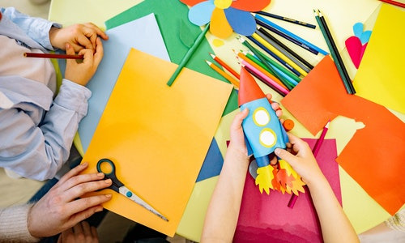
Oyun Çeşitleri
Oyunun her bir çeşidi kendi çapında çocuğun gelişimini etkiler.
Gelişim çağındaki bir çocuk bu oyun çeşitlerinin hepsini oynamalıdır.
Oyun üç alt grupta toplamak mümkündür. Bunlar hareketli oyunlar, masa başı oyunlar ve sözel oyunlardır.

Slide 5
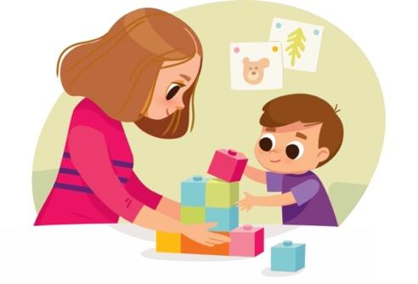
Oyun Çeşitleri
Hareketli oyunlar; ebeleme, yakar top, yerden yüksek gibi oyunlar örnek verilebilir.
Masa başı oyunlar; belli kuralları olan ve oynamak için özel malzemelere ihtiyaç duyulan oyunlardır.
Sözel oyunlar; fazla hareket gerektirmeyen, daha çok sözel içerikli oyunlardır.
Çocuk oyunları yapılarına göre iki grupta sınıflandırılabilir. Bunlar kurallı oyunlar ve hayali oyunlardır.
Kurallı oyunlar; en az iki kişi ile oynanan ve belirli kuralları olan oyunlardır.
Hayali oyunlar ise, çocuğun hayal gücü ile oynanan oyunlardır.

Slide 6
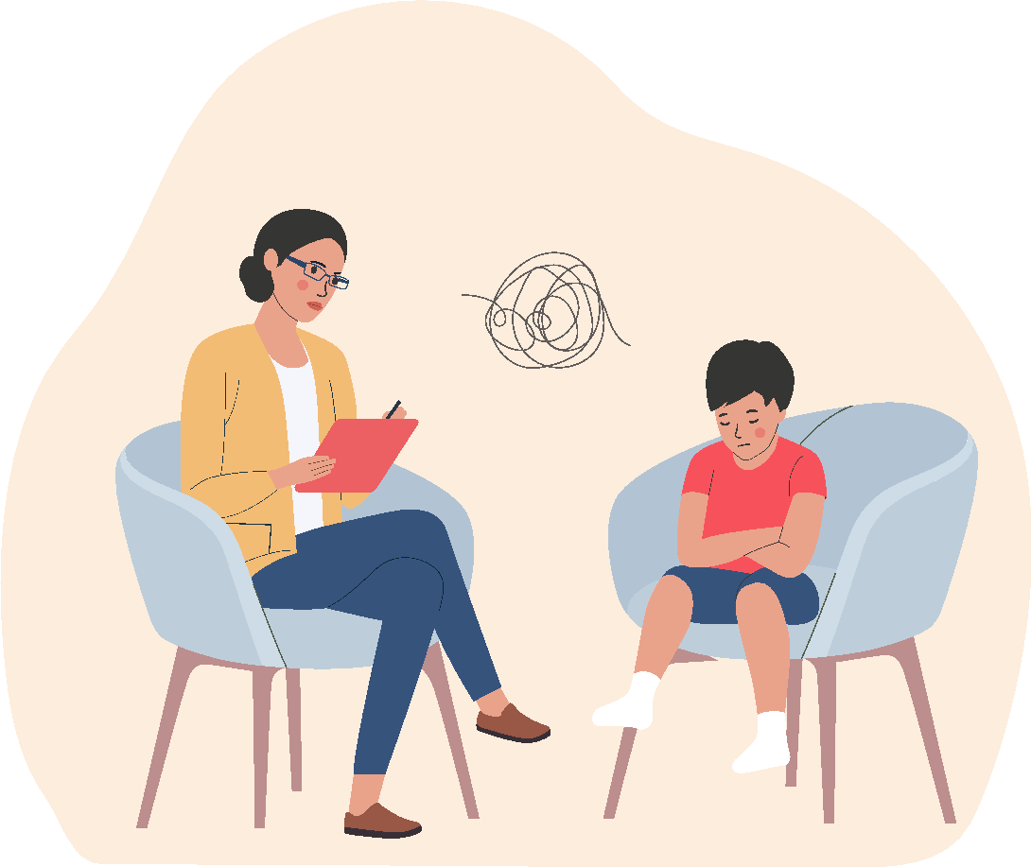
Oyunun Terapötik Gücü
Kendini ifade etme: Çocuklar belirli yaşlarda duygu ve düşüncelerini ifade etme konusunda yetersizdirler.
Bilinç dışına erişim: Çocuklar oyuncaklar, oyunlar ve diğer malzemeler aracılığıyla, bilinç dışı arzu ve dürtülerini bilinç düzeyine getirebilmektedirler.
Doğrudan ve dolaylı öğrenim: Çocuklar, yeni bilgi ve becerileri oyun yolu ile daha kolay öğrenebilmektedirler.

Slide 7
Oyunun Terapötik Gücü
Duygusal boşalma: Çocuklar, herhangi bir sebepten dolayı içe atılan “gerilim kalıntılarını” oyun yolu ile daha kolay dışa vurabilirler.
Stres aşılama: Gelecekte olması beklenen stres verici olay ve yaşantılar, oyun yolu ile canlandırılarak stres azaltılabilmektedir.
Empati: Canlandırma veya evcilik oyunları sayesinde çocuklar farklı karakterlere bürünebilmektedirler.
Yeterlilik ve öz denetim: Çocuklar gerçekte yapamayacakları, başaramayacakları ama hep arzuladıkları yetkinlikleri oyun yolu ile elde edebilirler.

Slide 8
Oyun Terapisinde Kuramsal Yaklaşımlar
Psikoanalitik kuramdan esinlenerek geliştirilen teknikler
Hümanist yaklaşımdan etkilenen teknikler
Sistematik modeller kapsamında geliştirilen teknikler
Gelişmekte olan modeller

Slide 9
İlk Görüşme
Oyun terapisine başlamadan önce çocuk değerlendirilir.
Değerlendirme sırasında uzman, çeşitli görüşme teknikleri, testler veya oyun teknikleri kullanarak çocuğu (objektif olarak) tanımaya çalışır.
Çocuğa uygun program geliştirmek için çocuğu doğru tanımak ve değerlendirmek gereklidir.

Slide 10
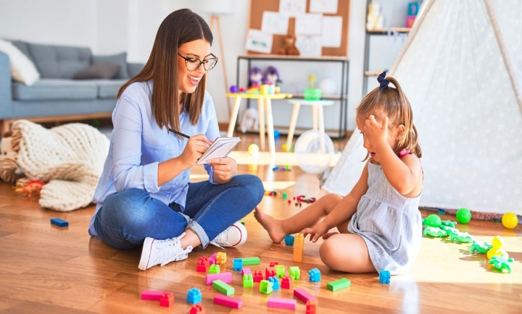
Oyun Yolu ile Çocuk Değerlendirme Teknikleri
Oyun yolu ile çocuk değerlendirme tekniklerine konuyla ilgili temel kitaplarda genişçe yer verilmiş olup çeşitli teknik ve testler mevcuttur.
Çocuk korkuları, çocuğun benlik algısı, çocuğun aile algısı, çocuğun kaygı düzeyi hakkında bilgi almak için ilgili kitaplardan yararlanabilirsiniz.

Slide 11
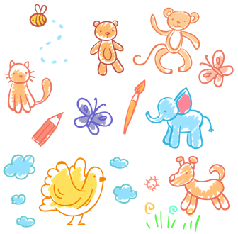
Oyun Yolu ile Çocuk Değerlendirme Teknikleri
Hayvan Ailesi Çiz Testi
Bu test çocuğun aile algısını değerlendirmek amaçlı uygulanır.
Bu test bize çocuğun ailesindeki bireyleri nasıl algıladığı hakkında ipucu verir.
Bu testte çocuk çizdiği resme, aile bireylerinin aile içerisindeki rolü, aralarındaki duygusal yakınlığı, aile içindeki çatışmaları yansıtabilir.

Slide 12
Oyun Yolu ile Çocuk Değerlendirme Teknikleri
Süpermen ile Görüşme
Bu yöntem oyun yolu ile çocuğun iç dünyası hakkında bilgi almak için uygulanır.
Çocuğun ifade edemediği korku ve kaygıları, istek ve arzuları, baş etmekte zorlandığı yaşam öyküleri, kafasını karıştıran sorular gibi bilgiler bu oyun yolu ile alınabilir.
Rol yapma oyunu şeklinde projektif bir tekniktir.

Slide 13
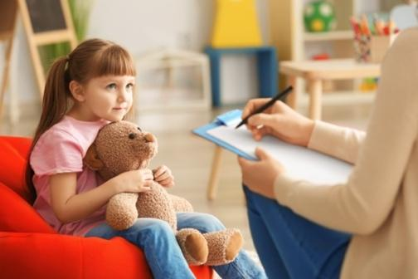
Oyun Yolu ile Çocuk Değerlendirme Teknikleri
Çocuk İle Röportaj
Amaç, çocuğun aile algısı hakkında bilgi almak.
Bu oyun sayesinde aile bireyleri arasındaki duygusal bağın düzeyi, çocuğun aile içerisinde kendini nasıl algıladığı ile ilgili bilgiler alınabilir.

Slide 14
Oyun Yolu ile Çocuk Değerlendirme Teknikleri
‘Ne yapardın’ Çocuk ile Görüşme Tekniği
Amaç, çocuğun yakınları ile olan ilişkisi ve iletişimi hakkında bilgi almak.
Uygulama: Çocuktan günlük hayatta karşılaşabileceği 6 farklı olay hakkında görüşü istenir. Olaylar çocuğu ikilemde bırakan olaylardır.

Slide 15
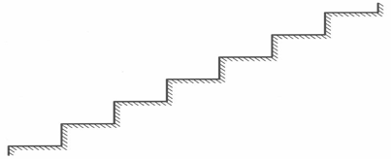
Oyun Yolu ile Çocuk Değerlendirme Teknikleri
‘Merdiven’ Değerlendirme Oyunu
“Bu merdiven ‘iyi kalplilik’ merdivenidir.
En alt merdivende ‘iyi kalpli’ olmayanlar durur.
Merdiven yükseldikçe iyi kalpli olanlar durur.
En üst merdivende de en iyi kalpliler durur.

Slide 16
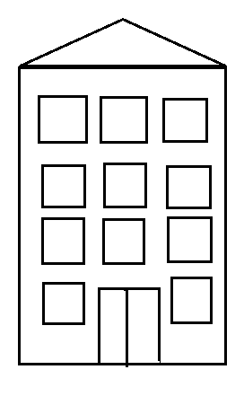
Oyun Yolu ile Çocuk Değerlendirme Teknikleri
‘‘İyi Kalpliler Evi’ Değerlendirme Oyunu
“Bu ev iyi kalpliler evi. En üst katta en iyi kalpli insanlar yaşar.
En altta ise daha az iyi kalpli olanlar yaşarmış.
Şimdi senden ailendekileri bu eve yerleştirmeni istiyorum.
Bunun için her bir pencereye birinin resmini çizebilirsin.
Unutma en üst tarafta en iyi kalpliler, en alt tarafta ise daha az iyi kalpli olanlar olacak.”

Slide 17
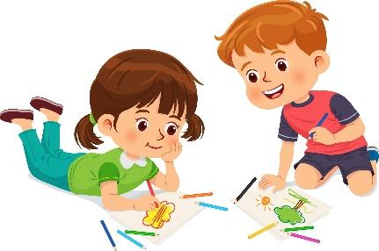
Oyun Yolu ile Çocuk Değerlendirme Teknikleri
‘Kendini Çiz’ Resim Testi
“Kendini çiz” projektif resim testi, 5–7 yaş arası çocukların benlik algılarını ve özdeğer düzeylerini belirleme amacıyla geliştirilmiştir.
Test, grup ve bireysel olarak uygulanabilir.
Grup halinde uygulanırken çocukların birbirlerinden etkilenmelerini önlemek için uygun mesafede oturtmak gereklidir.

Slide 18
Oyun Yolu ile Çocuk Değerlendirme Teknikleri
‘De Greef Denemesi’ Değerlendirme Tekniği
İlkokul çocuklarının benlik algısını değerlendirmek için Fransız uzman De Greef tarafından geliştirilmiştir.
Oldukça basit ama etkili bir tekniktir (Biryukevich, 2001).

Slide 19
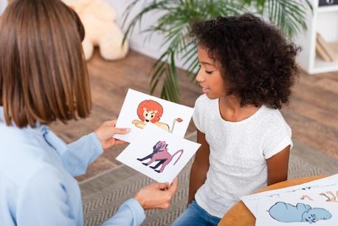
Terapötik Oyun Geliştirme
Model alarak öğrenme tekniğine göre oyun geliştirme,
Sistematik duyarsızlaşma tekniğine göre oyun geliştirme,
Taşırma tekniğine göre oyun geliştirme,
Yönlendirilmiş keşif tekniği kullanarak oyun geliştirme,
Aşamalı görevler oluşturma tekniği kullanarak oyun geliştirme.

Slide 20
ÖZET
Oyunun alt kategorilerinden biri olan hayali oyunların, oyun terapisindeki yeri ve bu terapiye etkileri ilgili bölümde atıflarla tartışılmıştır.
Bölümün ana teması olan oyun terapisinin teorik boyutu detaylı bir şekilde ele alınmış, içerisinde psikoterapinin oyun üzerindeki etkilerine de değinilmiştir.
Oyun temelli terapinin öncesinde yapılması gereken değerlendirme süreci tanımlanmış ve sürecin detayları aktarılmıştır.
Çocukların oyun yoluyla değerlendirilmesine yönelik çeşitli teknikler ve testler tanımlanmış ve bu teknik ve testlerin uygulanış şekilleri anlatılmıştır.

Slide 21
Teşekkürler
“Bu doküman Avrupa Birliği mali desteği ile oluşturulmuştur. Bu yayının içeriğinden yalnızca WEglobal liderliğindeki konsorsiyum sorumludur ve hiçbir şekilde Avrupa Birliğinin görüşlerini yansıtmamaktadır.”

